Slide 1
SPOMLADANSKA OKRASITEV STANOVANJA
Spomladansko dekoracijo stanovanja lahko na edinstven način in z malo domišljije spremeniš v pravo pomlad. Pojdi v bližnji gozd in poišči kakšno lepo razvejano vejo ter jo ovijaj z volno (lahko izdelaš tudi kakšen cof, kot smo jih delali pri urah podaljšanega bivanja), če nimaš volne lahko enostavno uporabiš kar barve in jo spremeniš v barvito vejo. Vejo pa nato daj v vazico ali pa jo enostavno pritrdi na kakšno vrvico in obesi na steno ali strop.
Če nimaš te možnosti lahko enostavno vzameš kartonasto škatlo od jajc in jo razrežeš tako, da dobiš obliko cvetov oz. zvončka. Prebarvaj jih s poljubno barvo in jih pritrdi na vrvico ter prav tako obesi na steno ali poljuben prostor, katerega boš polepšal.
Pričaraj pomlad tudi v stanovanju!

Slide 2
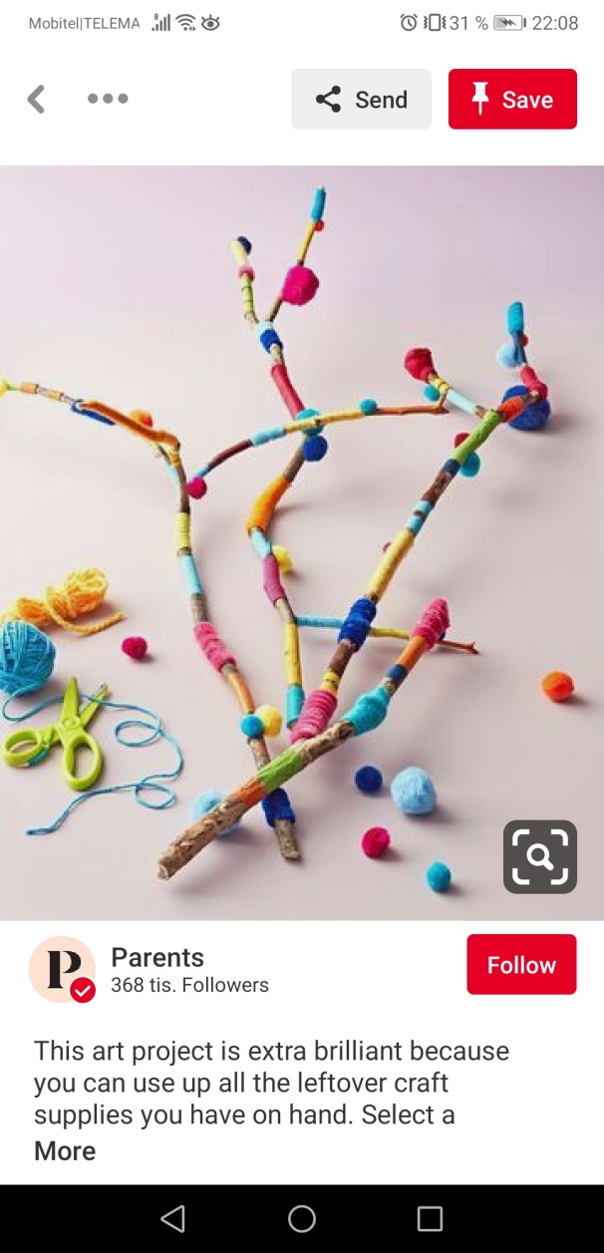
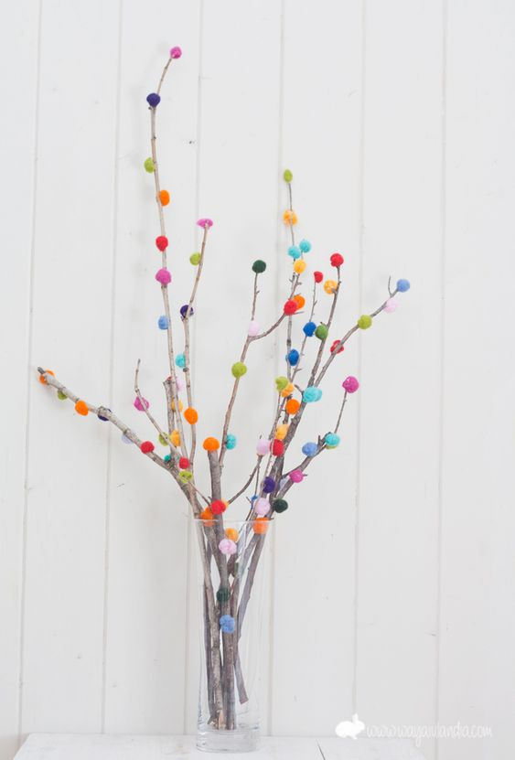

Slide 3
